Slide 1


Slide 2


Slide 3

Gênesis 3:1 - 6

Slide 4

EFEITO 1 DO ORGULHO:
Questionamento da Bondade e da Sabedoria do Governo Divino

Slide 5
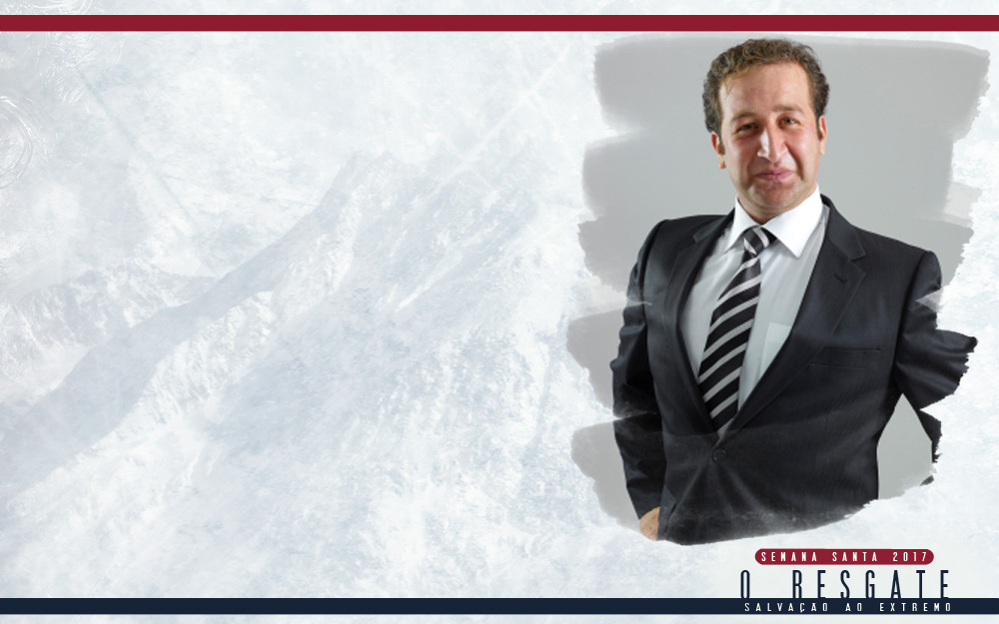
Orgulho é uma tentativa de substituir Deus como o centro da existência humana. Ao substituir a confiança em Deus por uma total dependência das capacidades humanas, cometemos uma espécie de
idolatria.

Slide 6

“Então, a serpente disse à
mulher: É certo que não morrereis. Porque Deus sabe que no dia em
que dele comerdes se vos abrirão os olhos e, como Deus, sereis conhecedores
do bem e do mal”.
Gênesis 3: 4-5

Slide 7

“Se você gosta, faça”.

Slide 8
“Esta nova geração foi ensinada, de forma consistente, a pôr suas necessidades
em primeiro lugar e a focar em tudo aquilo que a faz se sentir bem”.
Dra. Jean Twenge

Slide 9
EFEITO 2 DO ORGULHO:
Busca de Soluções humanas ao se afastar de Deus

Slide 10
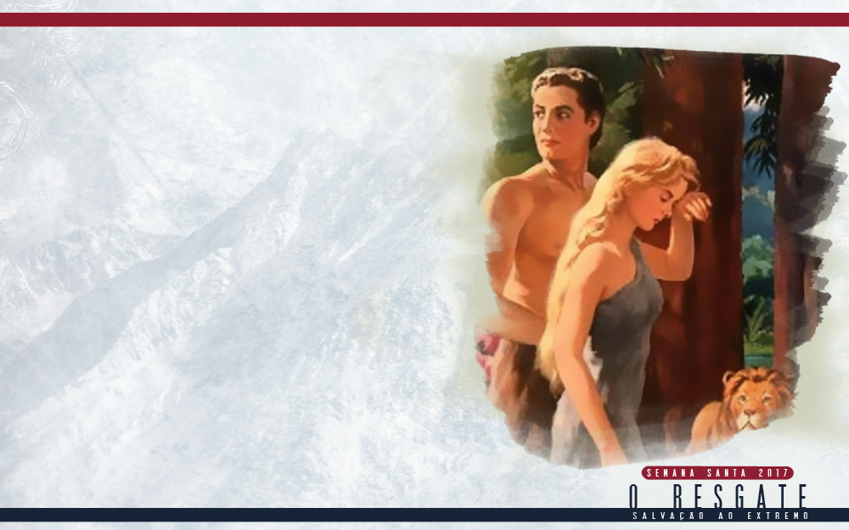
Assim que Eva e Adão cederam à tentação do orgulho, a autoridade
de Deus foi deixada de lado e os seres humanos começaram a tomar decisões de forma independente.

Slide 11

“Então foram abertos os olhos de ambos, e conheceram que estavam nus [...]”. Imediatamente, tiveram que buscar uma solução humana para essa situação: “coseram folhas de figueira, e fizeram para si aventais”.
Gênesis 3:7

Slide 12

Por trás das atitudes
de orgulho e autossuficiência e até mesmo de prepotência estão ocultos sentimentos de baixa autoestima.
Terry Cooper

Slide 13
EFEITO 3 DO ORGULHO:
Ruptura das Relações Humanas e Isolamento

Slide 14

Quando o homem dá as costas a Deus, ele também perde a capacidade de construir relações saudáveis com outras pessoas. Isso não é difícil de entender se lembrarmos que Deus é a única fonte de amor verdadeiro (1 João 4:8).

Slide 15

“Perguntou-lhe Deus: Quem te fez saber que estavas nu? Comeste da árvore de que te ordenei que não comesses? Então, disse o homem: A mulher que me deste por esposa, ela me deu da árvore, e eu comi”. Gênesis 3:11-12

Slide 16
O relato bíblico mostra que
Eva foi enganada pela serpente, porém, Adão não. Ele simplesmente aceitou o convite que Eva lhe fez para comer o fruto proibido por Deus.

Slide 17
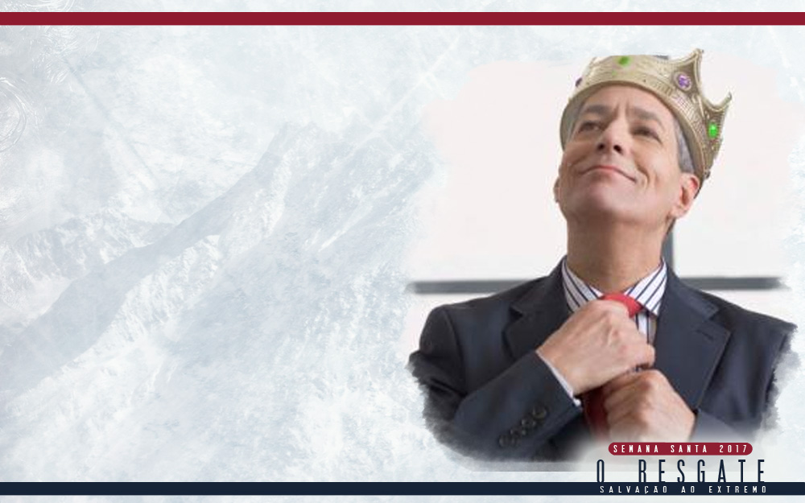
Essa é a maneira convencional
de as pessoas orgulhosas agirem. Elas não estão dispostas a reconhecer
suas falhas. Sempre buscam uma forma de responsabilizar os outros. Dessa
forma, elas vão afastando as pessoas ao seu redor.

Slide 18
A SOLUÇÃO PARA O PROBLEMA DO ORGULHO: JESUS REINAR NO
CORAÇÃO

Slide 19
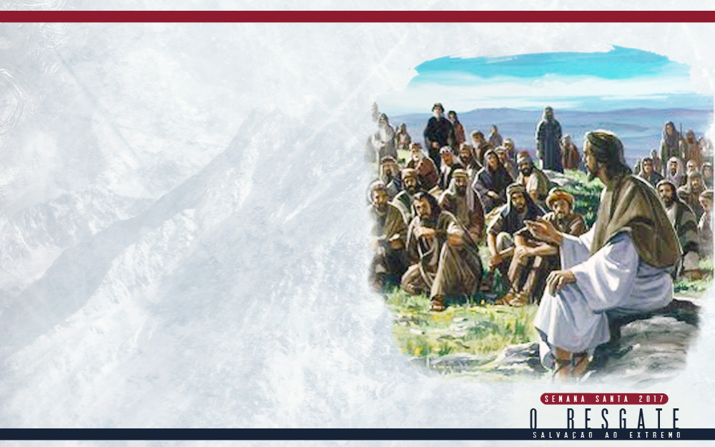
No Sermão da Montanha, Jesus convidou Seus seguidores a buscar primeiramente o reino de Deus e a Sua justiça (a norma moral de Deus) e Se comprometeu a suprir as necessidades de todos aqueles que estão dispostos a confiar nEle, obedecendo fielmente à Sua vontade (Mt 6:33).

Slide 20
“Se alguém quer vir após mim, a si mesmo se negue, dia a dia tome a sua cruz e siga-me. Pois quem quiser salvar a sua vida perdê-la-á; quem perder a vida por minha causa, esse a salvará”.
Lc 9:23, 24

Slide 21
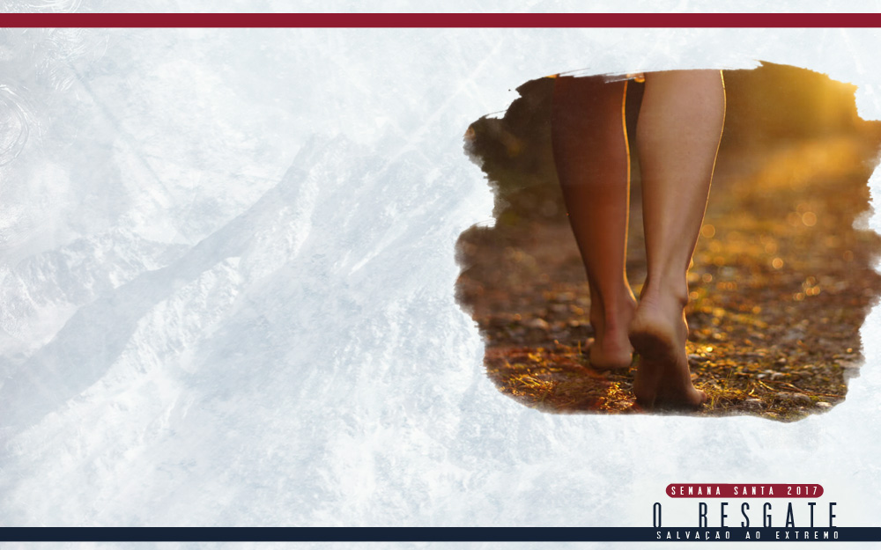
A Bíblia deixa claro que é o pecado que, em
última instância, controla nossa vida e nos conduz pelo caminho da
autodestruição
(Rm 6:12-13).

Slide 22
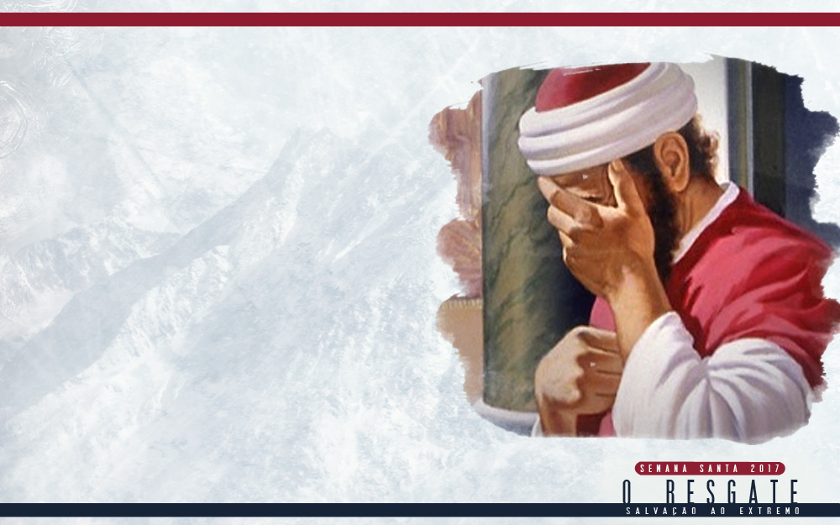
Por outro lado, há a opção de seguir o exemplo de um homem conhecido no evangelho como o publicano. Esse homem humildemente
reconheceu seu pecado e, por conseguinte, sua incapacidade para salvar a si mesmo.

Slide 23

Quando estamos dispostos a renunciar ao desejo de nos salvar a nós mesmos e deixamos de confiar em nossas soluções, então Deus pode assumir
o controle de nossa existência.

Slide 24
Todo ser humano deve decidir quem reinará na sua vida: seu ego
ou Cristo Jesus.

